Slide 1
파이썬 중급 프로젝트 과제
과제 배점
100점
과제 설명
각 기능의 구현에 따라 점수가 부여 됩니다.
제출 방법
"이름_사번" 으로 폴더 만들고 , 폴더 안에
과제설명.txt를 다음과 같이 작성해 주세요.
(1) 어느정도 기능을 구현 했는지 적어 주세요.
(2) 각 함수의 기능 설명을 적어 주세요.
(3) 과제 구현 시 느낀 점을 적어 주세요.
소스를 포함해 주세요.
폴더를 통째로 압축해서 제출해 주세요.

Slide 2
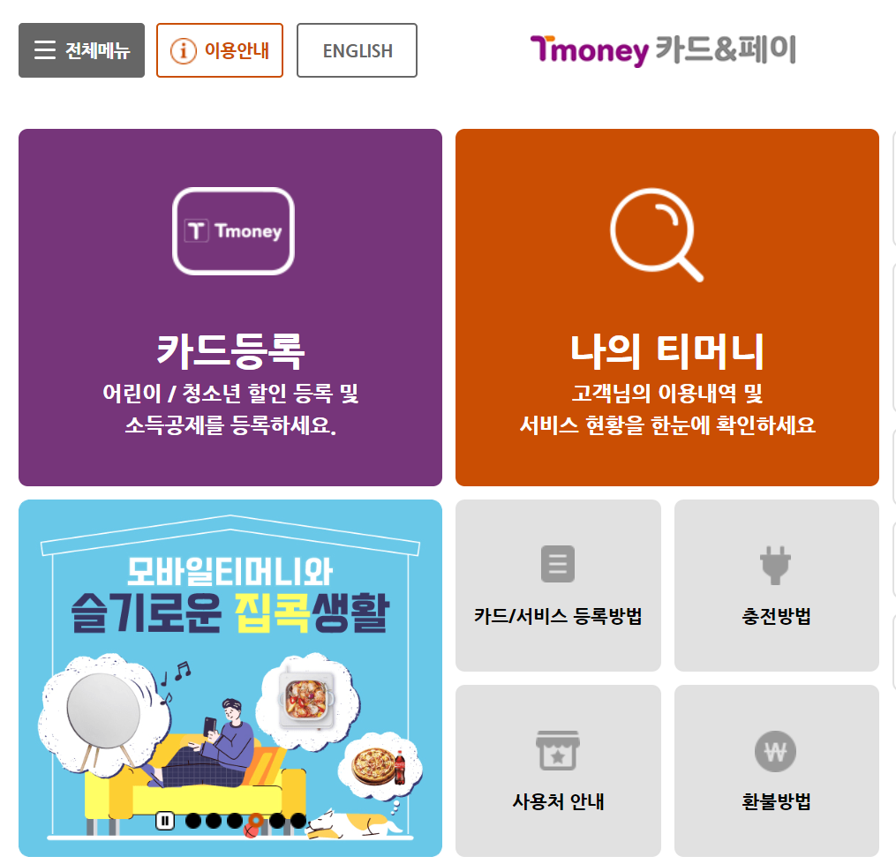
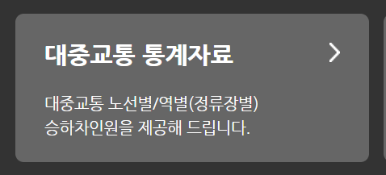


Project 과제
웹 스크래핑 및 데이터 가공 시각화
Introduction
대중 교통 자료를 실시간으로 자동으로 다운 받아 주어진 조건으로 가공하여 시각화 하여 출력한다.
Objectives
이번 과제를 수행하면 다음과 같은 Skill들을 이해하고 적용할 수 있다.
• 파이썬 중급 문법이해
• 웹 스크래핑 동작 방식 이해 및 활용
• Pandas 활용
• Numpy 활용
• MatPlotlib 활용
BeautifulSoup 과 Selenium을 이용한 데이터 자동 다운 로드 구현
1. 대중 교통 데이터 내려 받기
홈페이지 ( https://www.t-money.co.kr ) 에서 제공함
홈페이지 접속 >> 이용안내 클릭 >> 대중교통 통계자료 >> 5월 통계자료>>
첨부 파일 다운로드
웹 스크래핑을
사용한 데이터
실시간 다운로드

Slide 3
Requirements
제공된 csv 파일과
Pandas, Numpy, Matplotlib 를 이용하여 아래 과제를 수행
2. 유임 승차 비율이 높은 상위 5개 역을 출력하는 기능 구현
- 제공 : 지하철 유무임별 이용현황.csv
유임 승차 비율 = 유임승차인원/전체승차인원
3. 유임승차 인원이 가장 많은 역과 가장 적은 역의 아래 필드명을
레이터 차트로 출력하는 기능 구현
- 제공: 지하철 유무임별 이용현황.csv
출력 필드 : 유임승차, 유임하차, 무임승차, 무임하차
4. 밤 9시 ~ 12시에 많이 타는 역 상위 5개역을 출력하는 기능 구현
막대 그래프를 이용하여 내림차순으로 출력
- 제공 : 지하철 시간대별 이용현황.csv
5. 호선별 승차 인원의 합을 히트맵으로 출력하는 기능 구현
기본 Matplotlib를 이용해 구현
- 제공 : 지하철 노선별 역별 이용현황.csv

